Slide 1
FISICA ARQUITECTURA BIENVENIDOS!!!!!!!!
PROFESORA ADJUNTA: CRISTINA AVILA
PROFESOR ASISTENTE: ENRIQUE ARNOLETTO
PROFESOR ASISTENTE: VICTOR DUBOUE
PROFESOR ASISTENTE: FRANCISCO LORCA
PROFESOR ASISTENTE: GABRIEL REISIN
PROFESORA ASISTENTE: NORMA PEZZI
PROFESORA ASISTENTE: MARCELA VILLARINO
PROFESORA ASISTENTE: MIRIAM AGOSTO
PROFESORA ASISTENTE: MARIELA MARTINEZ
PROFESOR ASISTENTE: GERARDO GNAVI
AYUDANTE ALUMNO: PABLO RAMALLO
AYUDANTE ARQ.: VALENTIN SAHAR

Slide 2
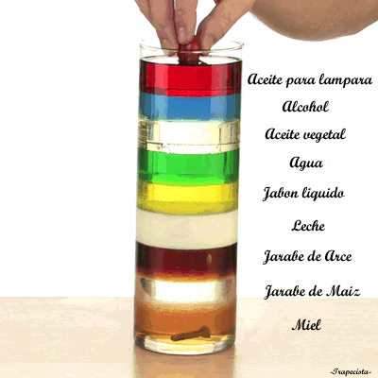
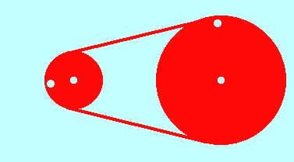
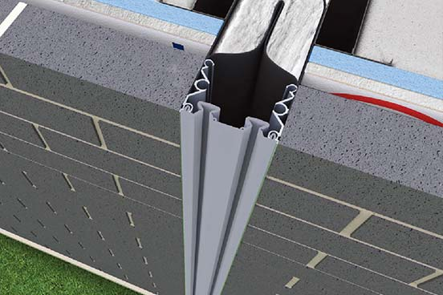
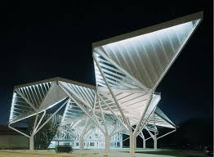
Física para la carrera de Arquitectura
La física ​ es una de las ciencias naturales que se encarga del estudio de la energía, la materia y el espacio-tiempo, así como las interacciones de estos tres conceptos entre sí. LA FISICA SE DIVIDE EN DOS RAMAS FUNDAMENTALES: LA CLASICA Y LA MODERNA, NOSOTROS VEREMOS LA CLASICA
FISICA Y ARQUITECTURA
.
INTRODUCCION A LA FISICA APLICADA
CINEMATICA Y DINAMICA
Las leyes del movimiento para comprender la lógica de los mecanismos.
CALOR HIDROSTATICA E HIDRODINAMICA
Los cambios de estado de estado de la materia, los cambios que sufre un cuerpo un cuerpo al someterlo a cambios de temperatura, y el estudio de los fluidos.
ESTATICA
Las condiciones que deben cumplir las distintas componentes de una estructura para lograr las condiciones de estabilidad
ONDAS
La incidencia de los distintos tipos de ondas y sus efectos sobre el proyecto en estudio, o del proyecto sobre el medio.
La cuantificación, unidades, notación científica, cifras significativas y por supuesto Densidad y Peso especifico.
FISICA

Slide 3
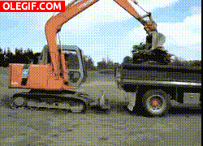
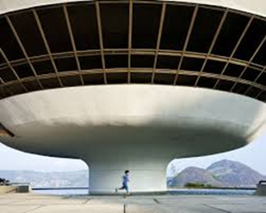
CINEMATICA
¿COMO SE MUEVE EL CUERPO?
DINAMICA
¿POR QUE SE MUEVE EL CUERPO?
ESTATICA
¿COMO LOGRAR QUE EL CUERPO SE ENCUENTRE EN EQUILIBRIO?
ONDAS
SON PERTURBACIONES
TRANSPORTAN ENERGIA NO MATERIA
La cinemática estudia el movimiento de los cuerpos, sin considerar las causas que lo producen o modifican.
La Estática es la parte de la física que estudia los cuerpos sobre los que actúan fuerzas y momentos cuyas resultantes son nulas, de forma que EL CUERPO permanece en reposo o en movimiento no acelerado.
La Estática es la parte de la física que estudia los cuerpos sobre los que actúan fuerzas y momentos cuyas resultantes son nulas, de forma que EL CUERPO permanece en reposo o en movimiento no acelerado.
Existen dos tipos de ondas segun necesiten o no un medio para propagarse:
A- las mecanicas
B- las electromagneticas
Tambien pueden clasificarse segun sea el movimiento de oscilación de las partículas del medio con respecto a la dirección de propagación de la onda.
A- Si es paralelo será longitudinal.
B- Si es perpendicular será transversal.
Dinámica es una rama de la física que estudia la relación entre las fuerzas que actúan sobre un cuerpo y los efectos que producirán sobre el movimiento de los mismos.

Slide 4
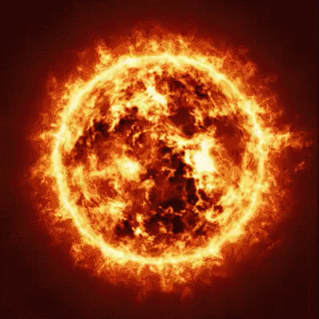
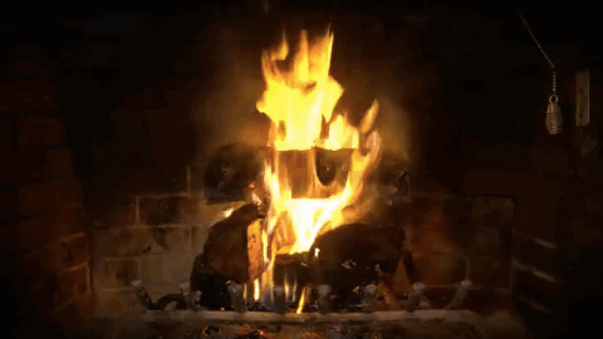
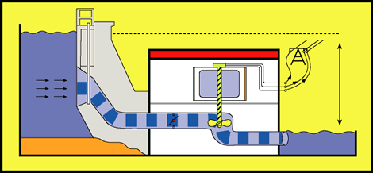
MATERIA Y ENERGIA
MATERIA:
Ocupa un lugar en el espacio- tiempo.
Posee energía.
Puede interactuar con instrumentos de medición.
Propiedades de la materia:
Extensivas, que dependen de la cantidad de materia: masa, volumen, peso.
Las que no dependen de la cantidad de materia sino de la sustancia de que se trate, se llaman intensivas. El ejemplo paradigmático de magnitud intensiva de la materia másica es la densidad.
Otras propiedades tales como: las químicas, especificas, extrínsecas o generales.
ENERGIA:
En FISICA, energía se define como la capacidad para realizar un trabajo.
Por lo tanto, no tiene masa, ni ocupa un espacio.
El calor, la luz, el sonido, son algunas de las formas de energía que son fenomenos esenciales que afectan de diversas maneras al campo del diseño Industrial. Estos, son fenómenos que pueden que tienen la capacidad de producIr movimiento a traves de presiones en las partículas de los materiales que componen los productos.
LA ENERGIA NO SE CREA NI SE DESTRUYE, SOLO SE TRANSFORMA.

Slide 5
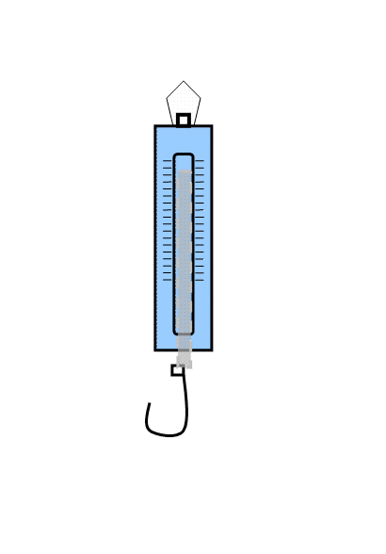
MASA, PESO, DENSIDAD, PESO ESPECIFICO
MASA Y PESO
DENSIDAD
PESO ESPECIFICO
MASA ES LA CANTIDAD DE MATERIA QUE POSEE UN CUERPO.
Se mide en Kg masa y sus múltiplos y submúltiplos.
La masa de un cuerpo es constante en cualquier lugar.
PESO ES LA CANTIDAD DE MATERIA QUE POSEE UN CUERPO MULTIPLICADA POR LA ACELERACION DE LA GRAVEDAD. (P= masa x g)
Se mide en kgf ,en N y en sus múltiplos y submúltiplos.
10N= 1kg x 10 m/s²
LA DENSIDAD ES LA MAGNITUD QUE EXPRESA LA RELACIÓN ENTRE LA MASA Y EL VOLUMEN DE UNA SUSTANCIA O UN OBJETO SÓLIDO.
Densidad= masa/volumen
Las unidades en que se mide son:
Kg/m³ ; g/cm³
EJEMPLO:
MASA=20 g VOL= 30cm³
D= $\frac{20 g}{{30cm}^{3}}$= 0,66.. $\frac{g}{{cm}^{3}}$
SE LLAMA PESO ESPECÍFICO A LA RELACIÓN ENTRE EL PESO DE UNA SUSTANCIA Y SU VOLUMEN
P_{E} = $\frac{PESO}{VOLUMEN}$= $\frac{MASA X acel.GRAVEDAD}{VOLUMEN}$
Pero:
$\frac{MASA}{VOLUMEN}$= DENSIDAD
ENTONCES ; P_{E} = Densidad x g
EL P_{E} se mide en:
Tonf/m³ ; Kgf/m³ ; gf/cm³ ; N/m³

Slide 6
PROBLEMAS DE DENSIDAD Y PESO ESPECÍFICO
PROBLEMA 1
PROBLEMA 2
PROBLEMA 3
Un ladrillo común de barro pesa 2,3 Kgf. Determina la densidad del mismo sabiendo que sus dimensiones son: 5cmx12cmx23cm.
1- DENSIDAD:
D= MASA/VOLUMEN
MASA$≅$ 2,3 kg
Volumen= 0,05mx0,12mx0,23m=
Volumen= 1,38x10⁻³ m³
D=1666,66kg/m³
Conociendo la masa y el volumen del ladrillo de barro determina su peso específico.
1- PESO ESPECÍFICO
PESO ESP.= PESO/VOL
PESO= MASAx GRAVEDAD
PESO= 2,3 Kgx 10m/s²= 23 N
PESO ESPEC.= 23N/1,38x10⁻³ m³
PESO ESPEC.= 16666,66 N/m³
RESPONDE:
1- SI MULTIPLICAS LA DENSIDAD DE UN MATERIAL POR LA ACELERACIÓN DE LA GRAVEDAD OBTIENES EL PESO ESPECÍFICO DEL MISMO SIEMPRE.
VERDADERO FALSO
2- LA DENSIDAD DE UN MATERIAL ES INVARIABLE Y ES UNA PROPIEDAD INTENSIVA DEL MISMO.
VERDADERO FALSO
JUSTIFICA

Slide 7
UNIDADES
Cuantificar es el acto de convertir determinada información
o datos en números o cantidades
PASAJE DE UNIDADES Y POTENCIAS DE 10

Slide 8
POTENCIA DE BASE 10 a^{n} a: base n:potencia
EJEMPLO:Expresa como potencia de 10 el siguiente número:
0,0000342 Km
Puedo colocar solo una cifra entera multiplicando la potencia de diez, esa cifra es en este caso el 3.
Cuento cuantos números hay hasta llegar a la coma, incluyendo el 3, en este caso son cinco números, ese será el exponente que con signo NEGATIVO colocaremos a la base 10.
Entonces resulta:
3,42Km x10⁻⁵ = 0,0000342 Km
Siempre el número debe ir acompañado de la unidad si la tuviere.
Cuando queremos expresar números muy grandes o muy pequeños como los obtenidos anteriormente es conveniente expresarlos como potencias de base 10.
Así:
10⁰ =1 por lo tanto 1x 10⁰ =1
10⁻¹ =0,1 por lo tanto 1x 10⁻¹ =0,1
10⁻² =0,01 por lo tanto 1x 10⁻² =0,01
10⁻³ =0,001 por lo tanto 1x 10⁻³ =0,001
Y así sucesivamente con los exponentes negativos.

Slide 9
POTENCIA DE BASE 10 a^{n} a: base n:potencia
Expresa como potencia de 10 el siguiente número:
2.345.678,25 Km
Puedo colocar solo una cifra entera multiplicando la potencia de diez, esa cifra es, en este caso el 2.
Cuento cuantos números hay hasta llegar a la coma, en este caso son seis números, ese será el exponente que colocaremos a la base 10.
Entonces resulta:
2,34567825 km x10⁶ = 2.345.678,25 km
Siempre el número debe ir acompañado de la unidad si la tuviere.
Cuando queremos expresar números muy grandes o muy pequeños como los obtenidos anteriormente es conveniente expresarlos como potencias de base 10.
Así:
10⁰ =1 por lo tanto 1x 10⁰ =1
10¹ =10 por lo tanto 1x 10¹ =10
10² =100 por lo tanto 1x 10² =100
10³ =1000 por lo tanto 1x 10³ =1000
Y así sucesivamente con los exponentes positivos.

Slide 10
CIFRAS SIGNIFICATIVAS
Las cifras significativas de una medida son los números correctos y el primer número dudoso.
En el resultado de una medición, sólo deben aparecer los números correctos y el primer número aproximado. Estos números son los que se denominan cifras significativas.
https://es.slideshare.net/kurtmilach/la-medida-y-las-cifras-significativas-composicin-vectorial-mtodo-grfico

Slide 11
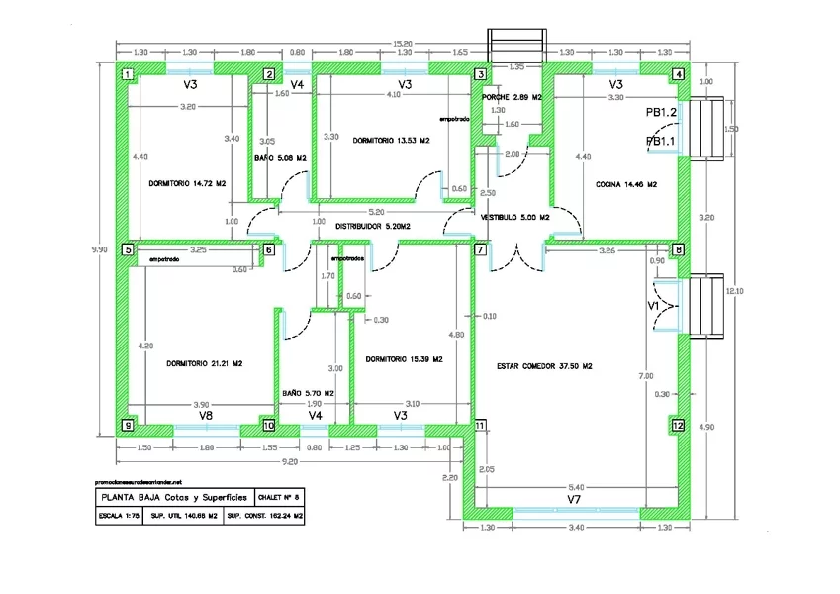
UNIDADES LINEALES km hm dam m dm cm mm
SON AQUELLAS CON LAS QUE MEDIMOS DISTANCIAS, LONGITUDES, ETC.
POR EJEMPLO, LA DISTANCIA ENTRE DOS MUROS.

Slide 12
EJEMPLOS DE PASAJES DE UNIDADES LINEALES:
km hm dam m dm cm mm
0,001km $=$ 0,01hm= 0,1dam= 1m= 10dm= 100cm= 1000mm
EJEMPLO:
B- Expresar 60mm en dam
Teniendo en cuenta que: 0,001km =0,01hm=0,1dam=1m=10dm=100cm= 1000mm
1000mm ----- 0,1 dam
60 mm ----- X dam despejando
X dam=$\frac{60mmx0,1dam}{1000mm}$= $\frac{60mmx0,1 dam}{1000mm}$ =0,006dam

Slide 13
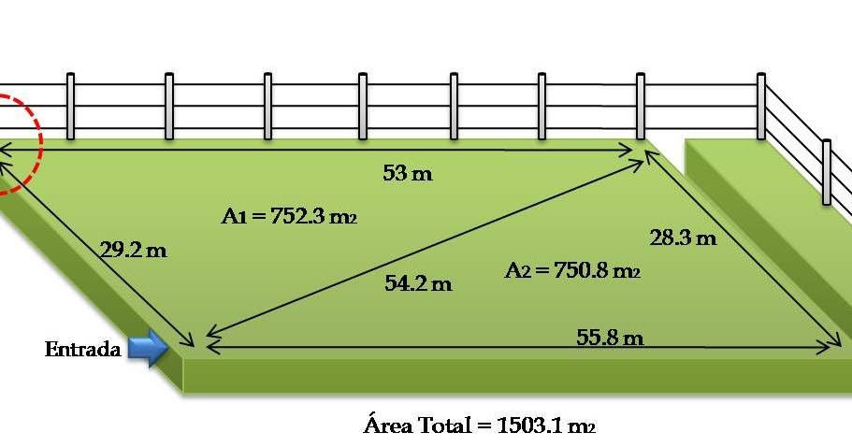
UNIDADES DE SUPERFICIE km² hm² dam² m² dm² cm² mm²
1m
1m²= 1mx1m
En este caso se multiplican dos magnitudes lineales semejantes, m x m, km x km, cm x cm etc.
El resultado de este producto es la unidad lineal elevada al cuadrado.
Ejemplo: m x m= m²; km x km= km²
1m
Geométricamente, 1m² corresponde a la superficie de un cuadrado de 1m de lado.

Slide 14
EJEMPLOS DE PASAJES DE UNIDADES DE SUPERFICIE:
km² hm² dam² m² dm² cm² mm²
0,000001km² =0,0001hm² =0,01dam² =1m² =100dm² =10.000cm² = 1.000.000 mm²
Veamos un ejemplo:
a- Expresar 60mm² en cm²
Teniendo en cuenta que:
0,000001km² =0,0001hm² =0,01dam² =1m² =100dm² =10.000cm² = 1.000.000 mm²
1.000.000 mm² ----- 10.000 cm²
60 mm² ----- X cm²
despejando X cm²=$\frac{60{mm}^{2}{x\text{10.000 }\text{cm}}^{2}}{1.000.000{mm}^{2}}$= 0,6 cm²

Slide 15
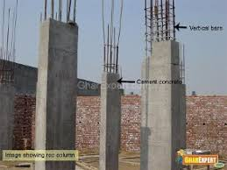
UNIDADES DE VOLUMEN km³ hm³ dam³ m³ dm³ cm³ mm³
Volumen=1mx1mx1m=1m³
1m
En este caso se multiplican tres magnitudes lineales semejantes,
Ej: m x m x m, km x km x km, etc.
El resultado de este producto es la unidad lineal elevada al cubo.
Ejemplo: m x m x m= m³
Geométricamente,1m³ corresponde al volumen de un cubo de 1m de arista.
RECUERDA QUE EL CUBO ES UNO DE LOS SÓLIDOS PLATÓNICOS, TIENE TODAS SUS CARAS IGUALES Y TODAS SON CUADRADOS.

Slide 16
EJEMPLOS DE PASAJES DE UNIDADES DE VOLUMEN:
km³ hm³ dam³ m³ dm³ cm³ mm³
0,000000001km³ =0,000001hm³ =0,001dam³ =1m³ =1000dm³ =1.000.000cm³ = 1.000.000.000 mm³
EJEMPLO:
B- Expresar 60mm³ en dm³ teniendo en cuenta que:
0,000000001Km³ =0,000001Hm³ =0,001dam³ =1m³ =1000dm³ =1.000.000cm³ = 1.000.000.000 mm³
1.000.000.000 mm³----- 1000 dm³
60 mm³ ----- X dm³
despejando X dm³=$\frac{60{mm}^{3}x1000{dm}^{3}}{1.000.000.000{mm}^{3}}$=$\frac{60{mm}^{3}x1000{dm}^{3}}{1.000.000.000{mm}^{3}}$=0, 00006 ${dm}^{3}$

